Slide 1

Санкт-Петербургский государственный университет телекоммуникаций им. проф. М.А. Бонч-Бруевича
Сражение под мысом Синоп
Notes:
1

Slide 2
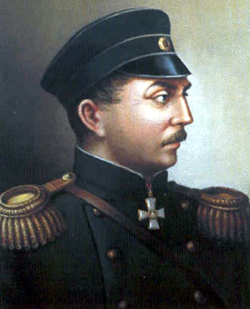
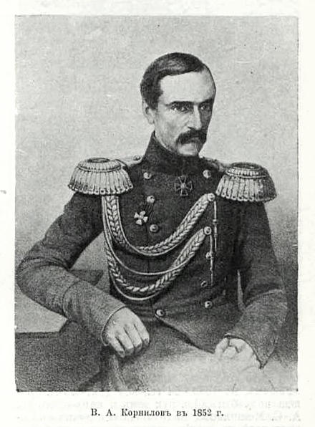
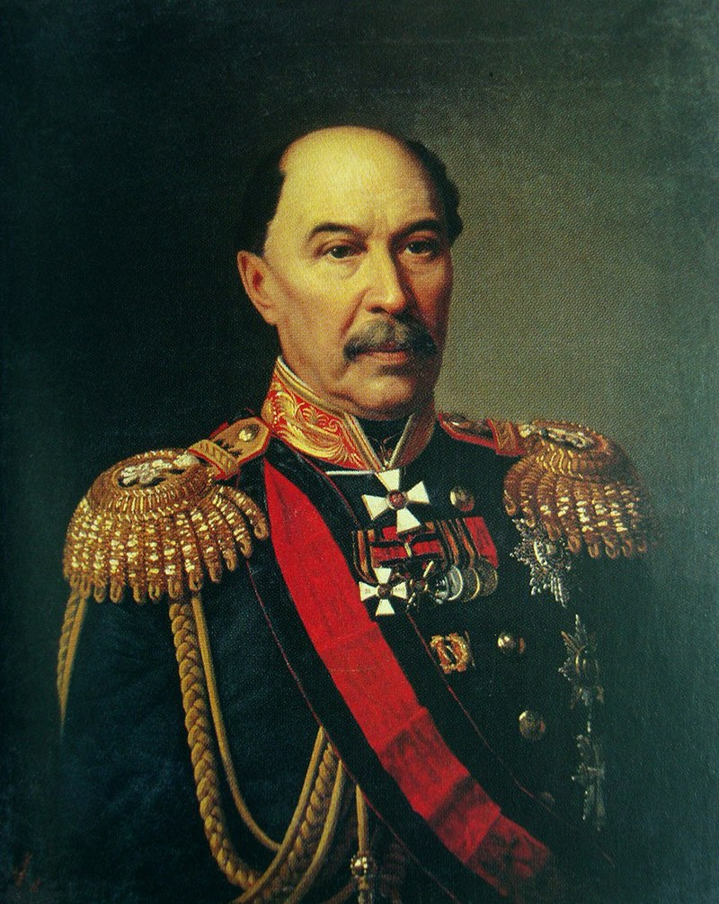

Влади́мир Алексе́евич Корни́лов — российский военный деятель
Па́вел Степа́нович Нахи́мов (23 июня [5 июля] 1802, сельцо Городок, Вяземский уезд, Смоленская губерния — 30 июня [12 июля] 1855, Севастополь[1]) — русский адмирал флота (1855). Брат С. С. Нахимова.
Фёдор Миха́йлович Новоси́льский (1808, Тверь — 8 (20) ноября 1892, Санкт-Петербург) — моряк, адмирал Российского флота
Notes:
1

Slide 3
Первая колонна:
84-пушечный флагман «Императрица Мария», на борту которого был командующий русской эскадрой вице-адмирал Нахимов;
120-пушечный «Великий князь Константин»;
84-пушечный «Чесма».
Вторая колонна:
120-пушечный «Париж», на котором находился второй русский полководец –контр-адмирал Новосильский;
84-пушечный «Ростислав»;
120-пушечный «Три святителя».
Поддержка и буксировка:
12-пушечные пароходо-фрегат «Одесса» , на котором находился Корнилов
12-пушечный пароходо-фрегат «Херсонес»
12-пушечный пароходо-фрегат «Крым»
Notes:
1

Slide 4
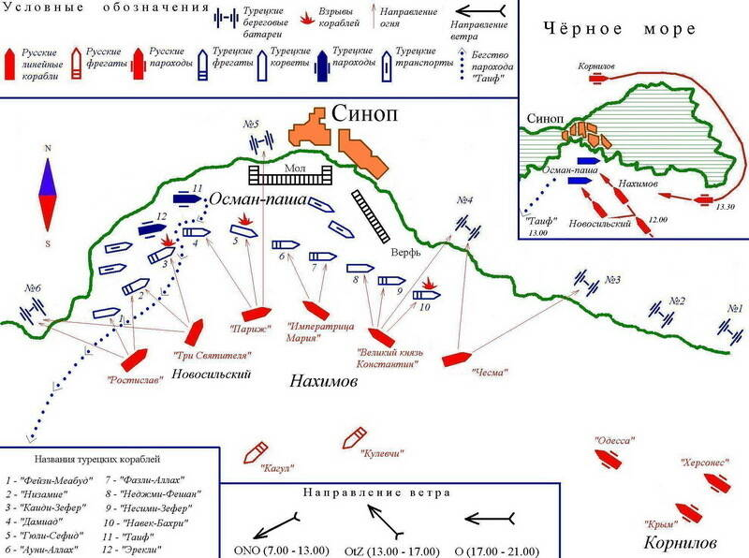
Notes:
1

Slide 5
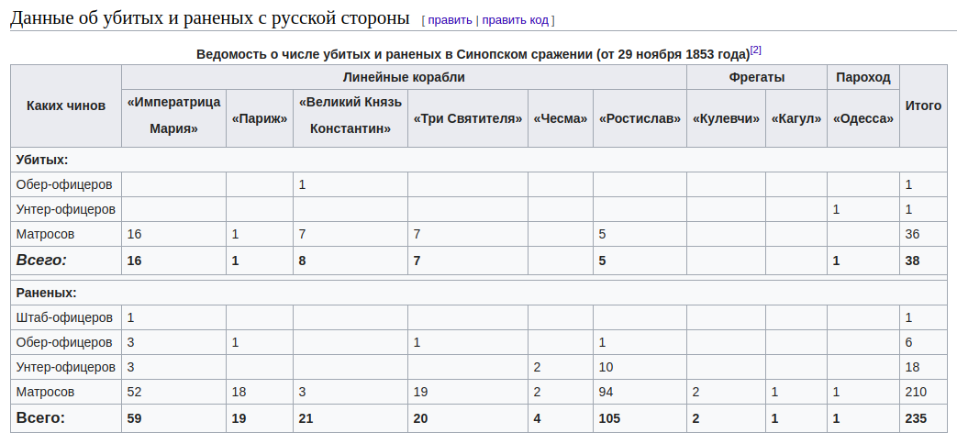
Notes:
1

Slide 6
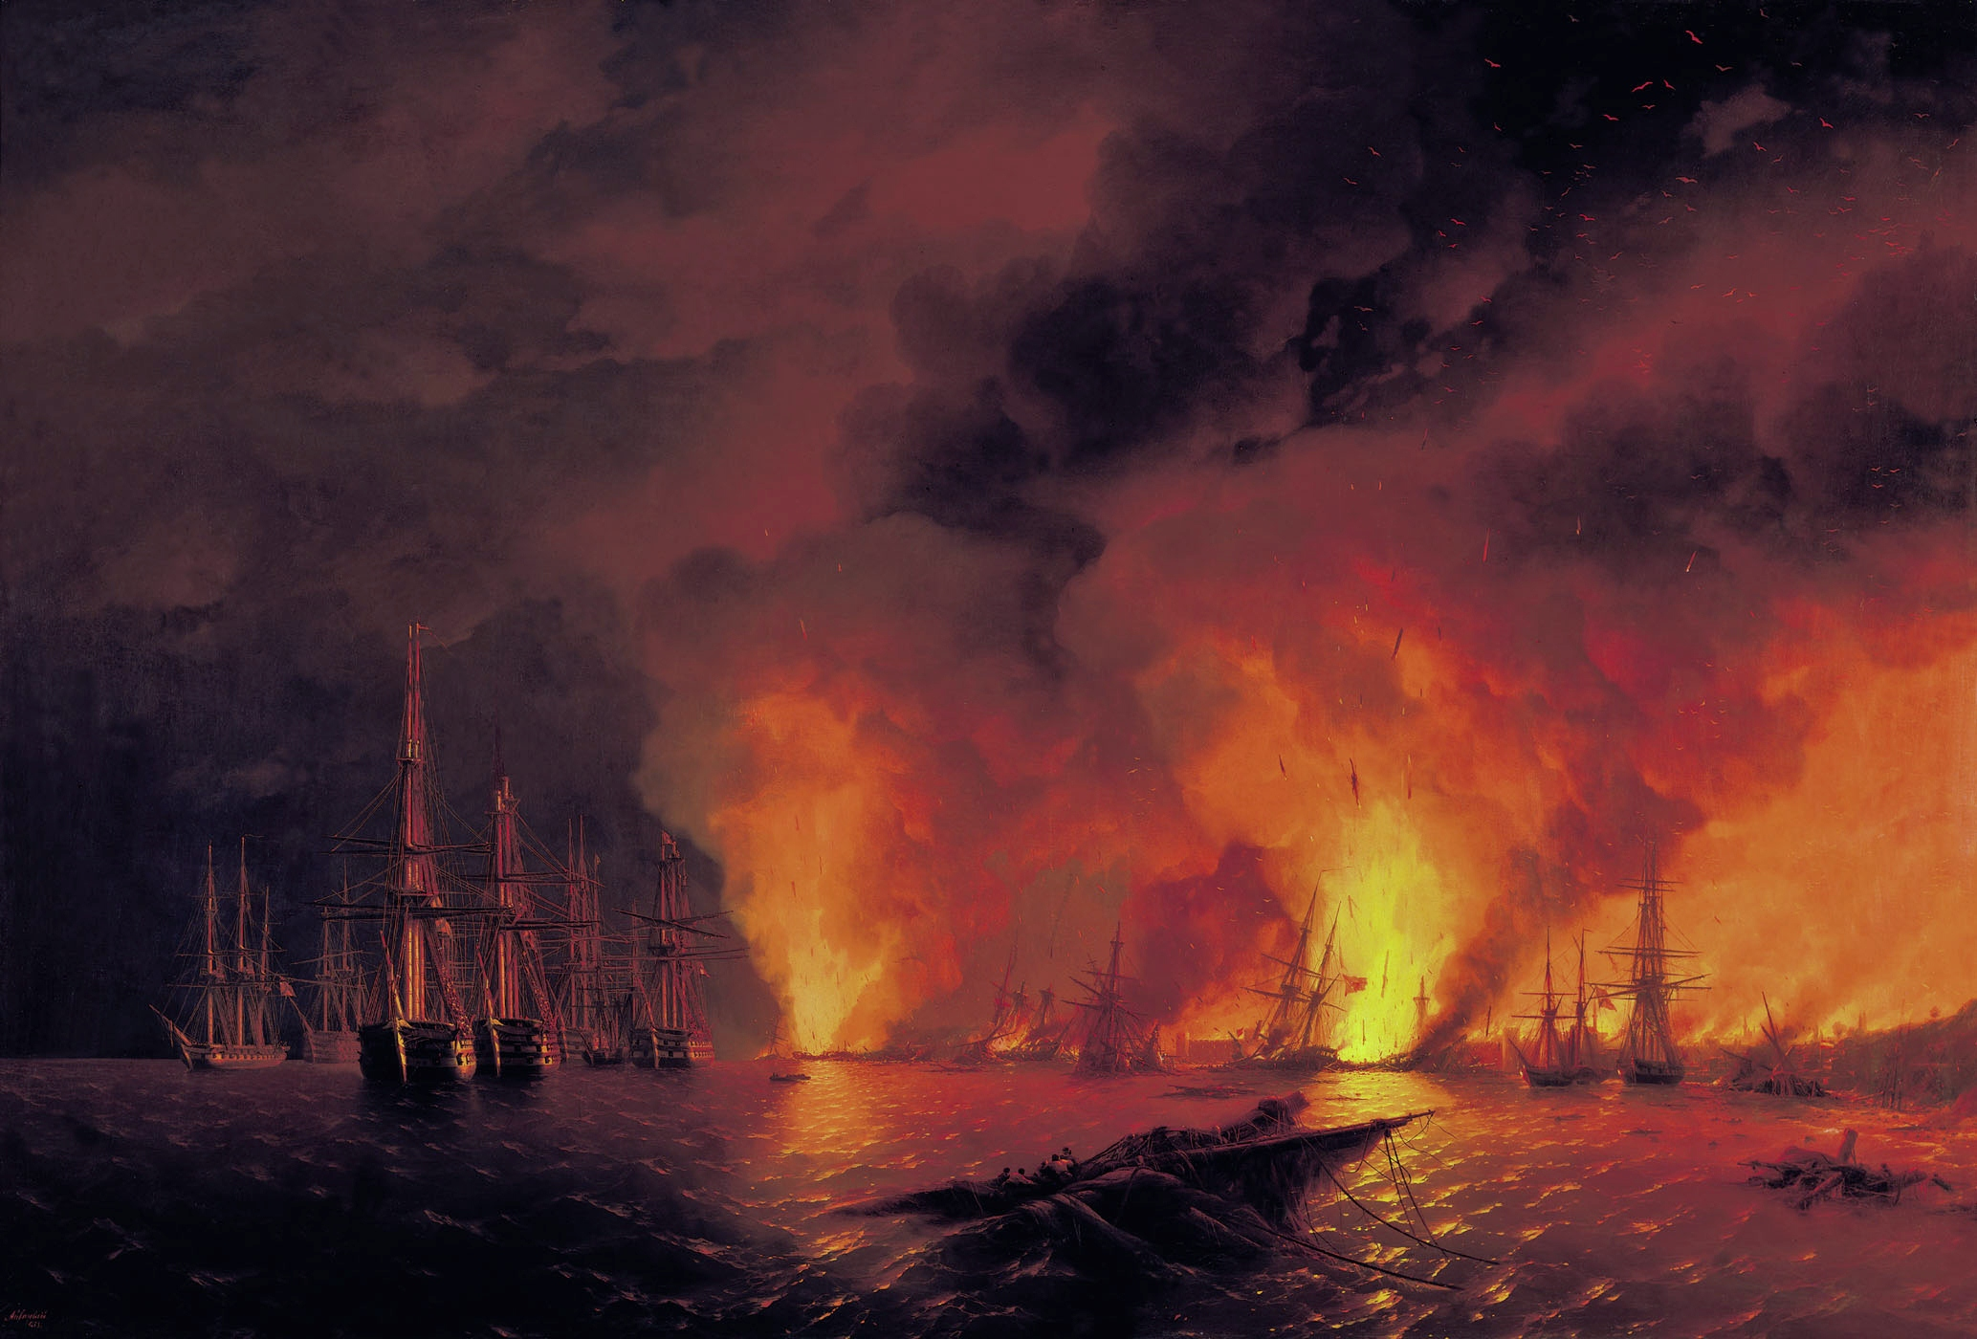
Иван Айвазовский: Синопский бой 18 ноября 1853 года (Ночь после боя)
Notes:
1

Slide 7
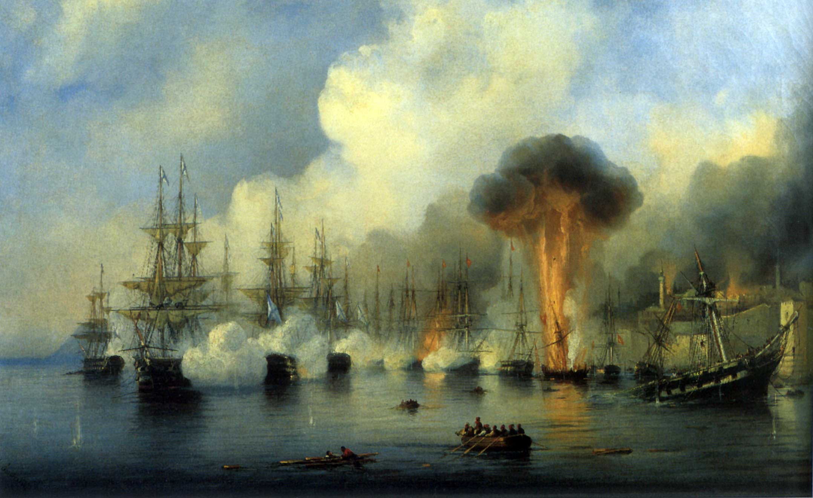
А.П. Боголюбов. Истребление турецкого флота в Синопском сражении. 1854 г.
Notes:
1

Slide 8
Спасибо за внимание!
Notes:
<номер>

